Slide 1

职
业
规
划
讲 解 人：吕 栋 栋
12级物流管理1班

Slide 2
凯马特案例
忽略咨询顾问沃尔特·罗伯在供应链上提出的建议(扩大供应商群）
战略性失误
凯马特公司是沃尔玛之前占领美国零售业龙头老大宝座的零售商
一味的追求规模
不利因素
美国经济衰退、同行竞争激烈
供应链描绘成一棵大树：供应商构成树根,绿叶红花是最终用户

Slide 3
凯马特案例
忽略咨询顾问沃尔特·罗伯在供应链上提出的建议(扩大供应商群）
战略性失误
凯马特公司是沃尔玛之前占领美国零售业龙头老大宝座的零售商
职业目标：高级咨询顾问
（供应链管理区域）
一味的追求规模
不利因素
美国经济衰退、同行竞争激烈
供应链描绘成一棵大树：供应商构成树根,绿叶红花是最终用户

Slide 4

职业分析
高级咨询顾问
（供应链管理）
为企业提供供应链计划、制定供应链管理战略、帮助企业计划和管理供应链中的供求活动；改进供应链，降低企业供应链成本、实现更高的效率

Slide 5
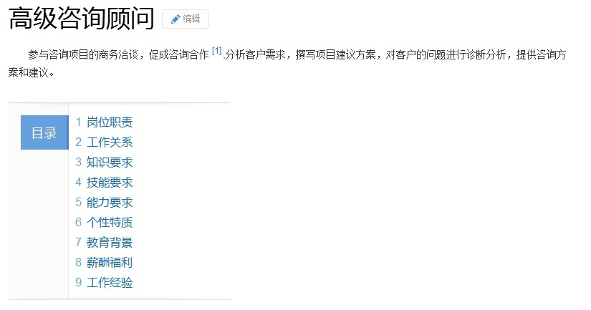
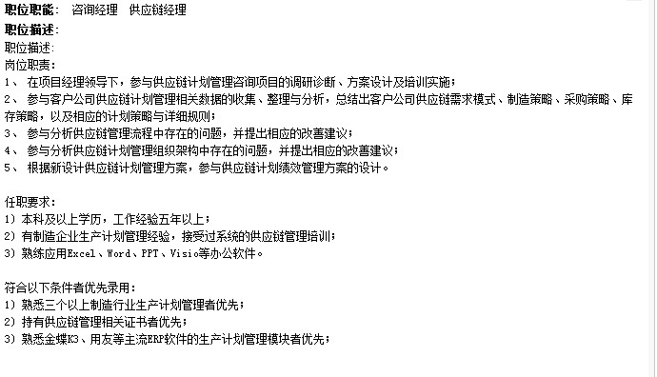
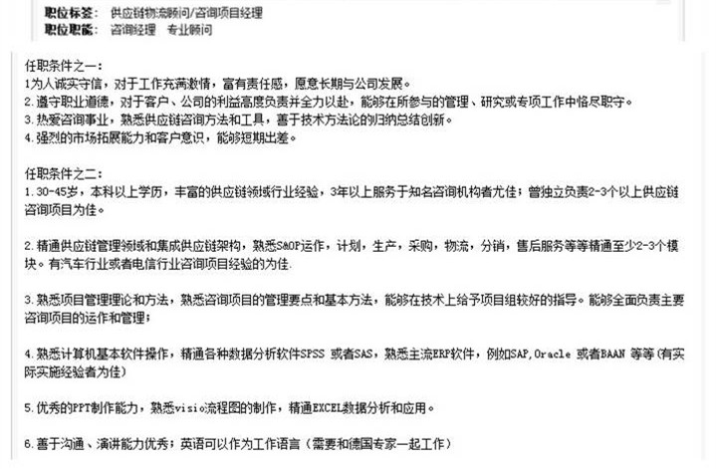
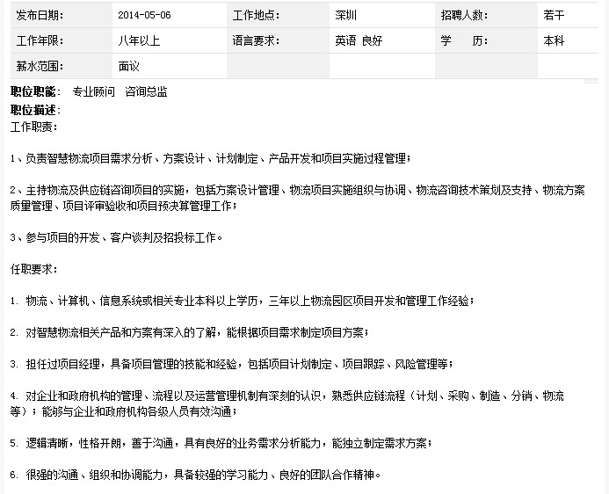
职业需求
资历：
丰富的领域行业经验
精通供应链领域专业知识以及企业管理知识
技能：
熟练操作计算机软件
中英口语流利
学历以及能力：
多以商学院MBA为主，
组织能力、执行能力

Slide 6
目录
职业规划
自我分析
职业分析
职业目标

Slide 7








自我认知
为什么
是否合适
我的优势
所做努力
我的经历

Slide 8
为什么会选择供应链高级咨询顾问
经济市场
行业发展
供应链区域的高级咨询顾问
客观因素
专业

Slide 9
自我认知——霍兰德职业倾向测试
人格倾向
职业建议
性格特点表现
其他特征表现
野心、独断 、乐观、实际、
情绪化 冲动
具有冒险、
精力充沛、
善于社交、
喜欢新鲜事物、
喜欢要求具备经营、管理、劝服、监督和领导才能
如：项目经理、销售人员，营销管理人员
善辩、乐观、
谦虚 冲动
自信、好交际、机敏、责任心
有支配愿望
喜欢企业性质的的职业或环境，避免研究性质的职业或情境，会以企业方面的能力解决工作
测试结果：
ERA（企业型 E 100% + 现实型 R 70% + 艺术型 A 60%）

Slide 10
优 点
缺 点
个性：外向、成熟
能力：组织力强、目标性强、执行力强
不够自信
敏感
做事不够果断
弥补缺点：希望自己把握机会多参加社会活动以增加自信

Slide 11


通过大学英语四级、英语六级、
通过计算机二级
经管系学生会学习实践部部长助理
通过法语初级阶段考试检测
东南大学成贤学院模拟沙盘三等奖
校内经历

Slide 12
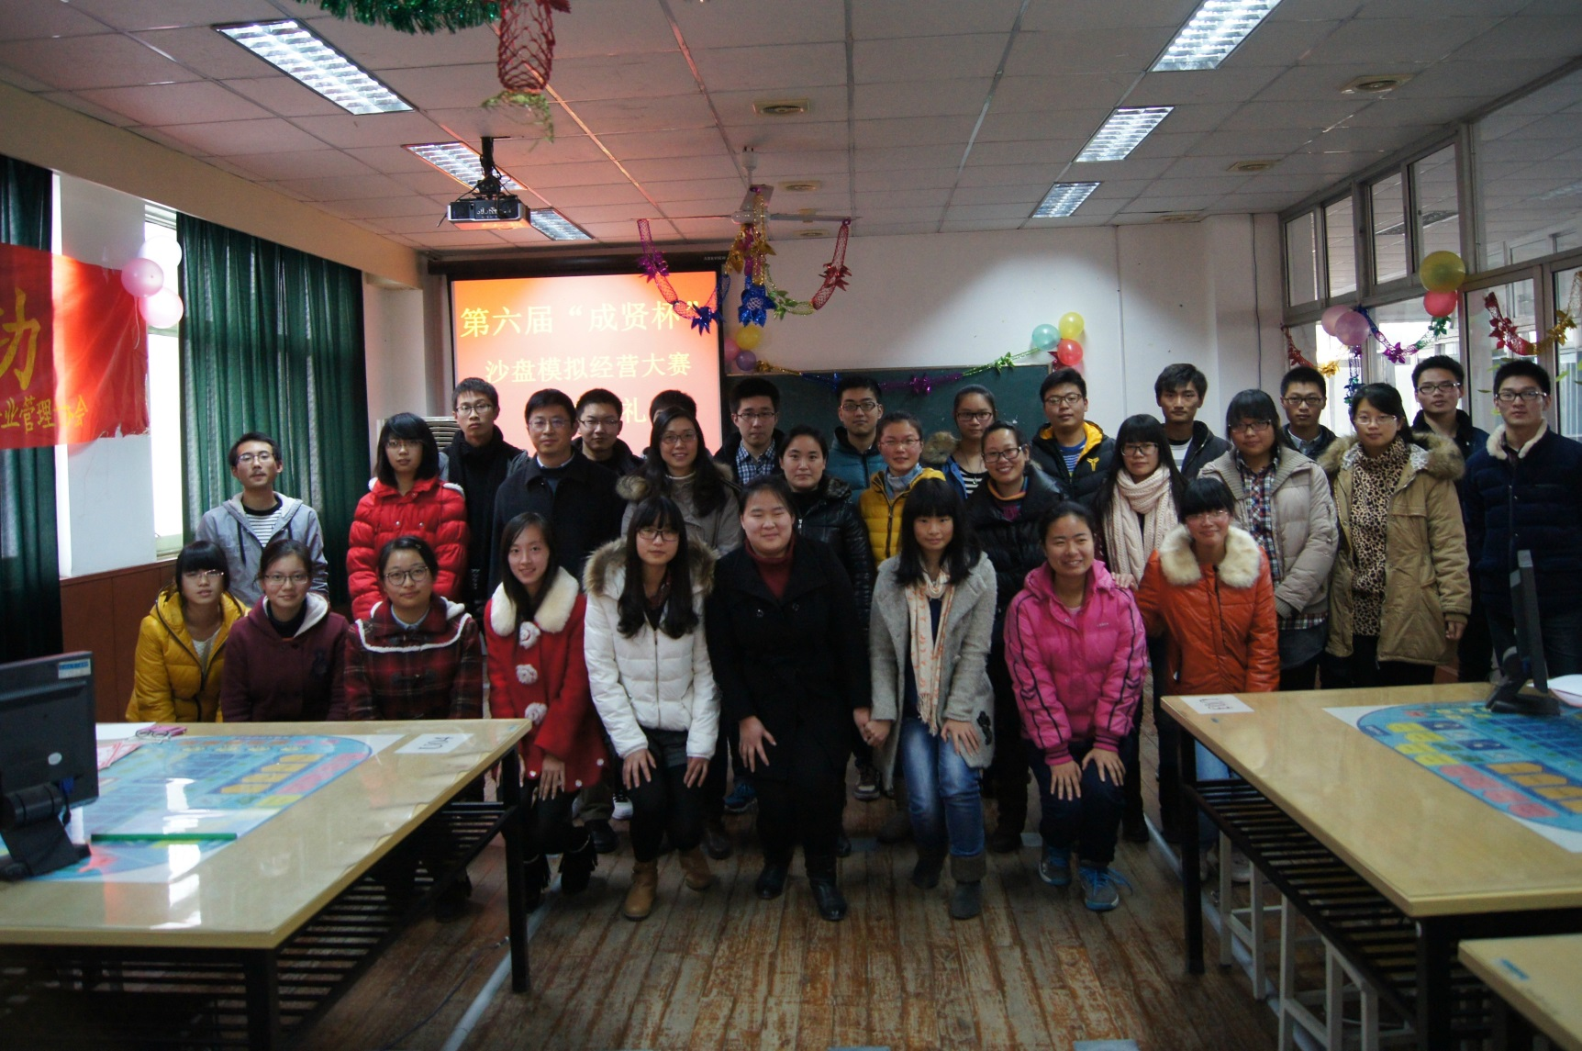
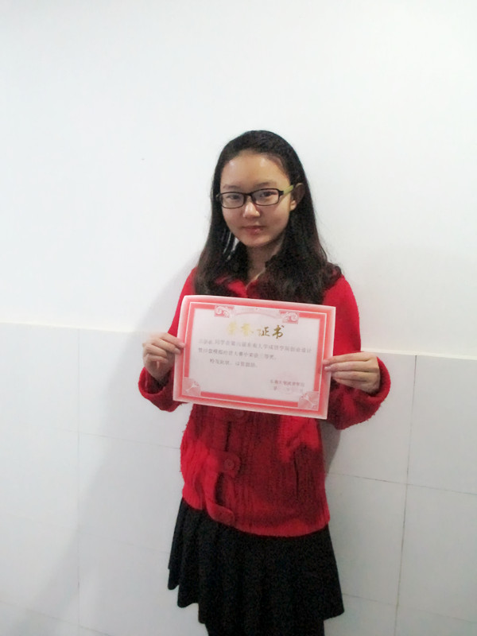
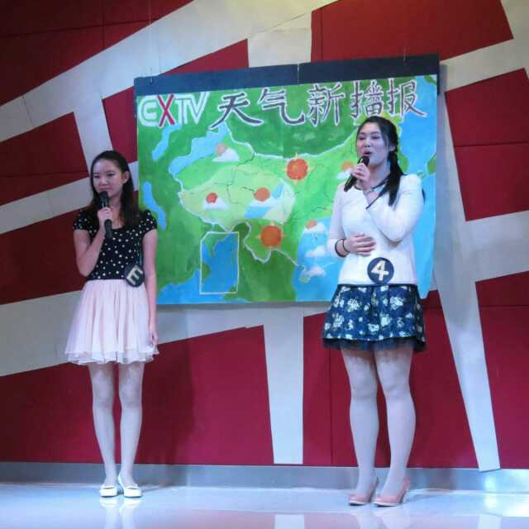
东南大学成贤学院模拟沙盘三等奖
东南大学成贤学院模拟沙盘三等奖
东南大学成贤学院十佳主持人大赛

Slide 13
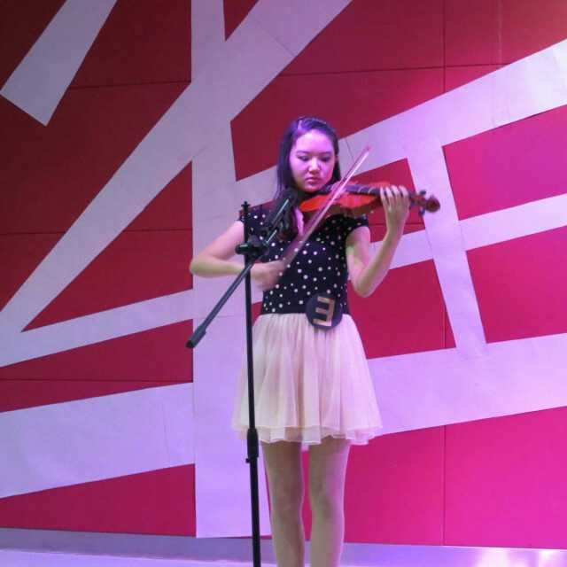
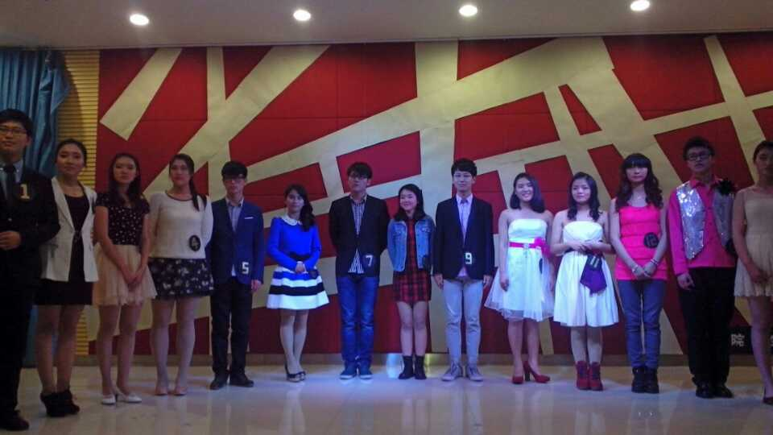
东南大学成贤学院十佳主持人大赛

Slide 14
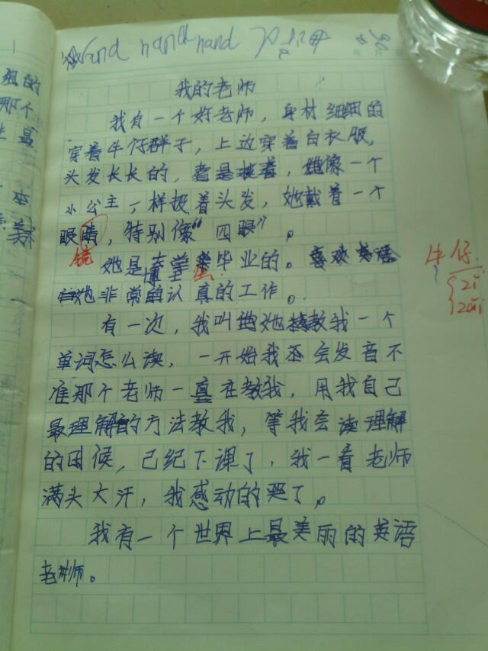
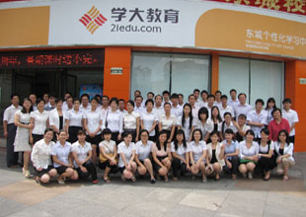
在暑期“学大教育”辅导机构担当助教
校外经历

Slide 15
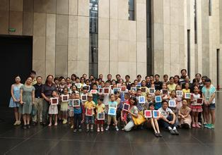
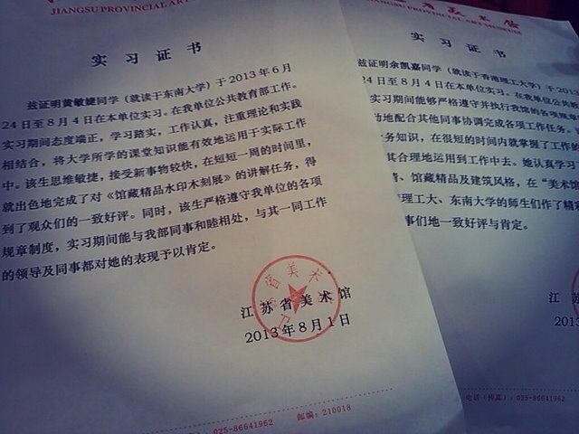
在江苏省美术馆担当长期志愿者
“
思维敏捷，接受新鲜事物较快，在时间较短内就可以出色的完成作品讲解任务，讲解过程中耐心、认真
馆长孙晓云
”

Slide 16
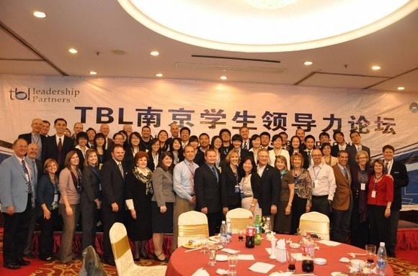
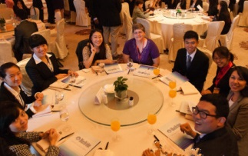
丹马士物流（上海）有限公司
物流操作实习生
南京大学生领导力论坛举办的论坛日

Slide 17
目录
职业规划
自我分析
职业分析
职业目标

Slide 18
规划与实施计划——短期目标
大学一年级
大学二年级
大学三年级
大学四年级
适应大学生活，学好基本知识
积极参加学生会以及社团活动，准备英语四级
（目标完成）
注重专业课的学习
拿到物流师的证书上海中级口译证书并坚持学习法语
去理想的企业马士基公司实习
考出法语四级证书
强化专业课程知识
拿到英语六级、计算机二级证、
（目标完成）

Slide 19
规划与实施计划——中期目标
供应链管理专员
供应链管理经理
角色转换
行业领域积累经验
考出CSCM注册供应链管理师
晋升成为供应链管理经理
若没有升职机会，则提高学历，攻读MBA或供应链管理硕士
毕业1-3年
毕业3-6年

Slide 20


规划与实施计划——长期目标
协调各种事物，合理分配时间
1
2
积累三脉，知脉，人脉，钱脉
在理想的企业，做到高级咨询顾问
3

Slide 21




结束语
“ 能超越我的，只有我自己
”
人生
同样
需要
规划

Slide 22
谢
谢
观
看

